Slide 1
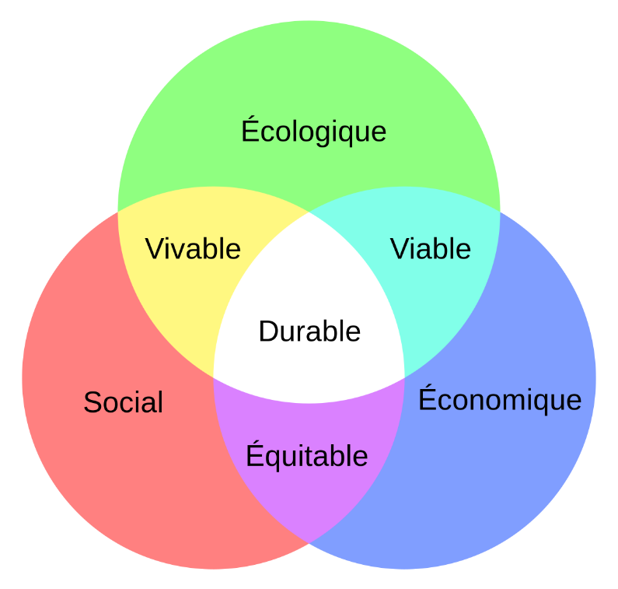
Du développement au développement durable partie 1 la prise de conscience

Slide 2
Définition
1 Les théories du développement
Le développement peut être assimilé à un processus continuel à effets irréversibles en vue d’atteindre une croissance continue génératrice de progrès et des objectifs prédéterminés.
Nature du développement : constitue-t-il un moyen ou un objectif ?
En tant que moyen, le développement ➔ un processus ; mais se pose alors la question du modèle à suivre.
En tant qu’objectif, le développement → subjectif ! qu’est ce que le fait de devenir développé ? Discours du président américain Truman en 1949 évoquant les concepts de développement et de sous développement.
01

Slide 3
La croissance économique est tributaire de l’accumulation des facteurs de production (capital, travail …) dans un contexte particulier : l’organisation de la production favorisant la production de masse, le système éducatif prédisposant à l’innovation…
Mais il y a lieu de s’interroger sur la définition qu’en donneraient les sociologues, les anthropologues, les écologistes…
1.1 Des mercantilistes à la crise de 29 : Pour les premiers économistes classiques (Adam Smith, Ricardo…), le développement est surtout de nature économique issu des échanges dans un contexte de libéralisme (naturel pour les partisans des théories évolutionnistes).
1.2 de la post-crise de 29 à nos jours: La première théorie du développement a vu le jour dans les années 40 (Big Push)
02

Slide 4
2 du développement au développement durable
François Perroux ➔le développement était assimilé à « la combinaison des changements mentaux et sociaux d’une population qui la rendent apte à faire croitre cumulativement et durablement son produit réel global ».
2.1 Les prémisses historiques de la durabilité :
Pour les Grecs, l’économie était dissoute dans l’éthique. A l’ère d’Aristote, de Socrate…, l’interrogation sur la qualité de vie et le savoir vivre étaient de mise. Les intérêts public et privé se confondaient d’où l’importance des lois pour contenir l’égoïsme éventuel privé qui peut nuire à l’intérêt public.
Au XVIII, Hume ➔la notion de morale et de devoir. Adam Smith dépassa le cadre de l’intérêt personnel pour intégrer à sa réflexion le jugement d’autrui portant sur nos actes. C’est toujours dans une optique égoïste, que nous cherchons à soigner notre propre image. Toutefois, l’être humain vivant en communauté, il n’hésitera pas à sacrifier une petite part de ses intérêts personnels pour sauvegarder la majeure partie.
Si les règles de l’échange président à la théorie économique, celles de la réciprocité président à la théorie anthropologique et sociologique dans leur analyse des modes d’organisation sociale.
03

Slide 5
La voix des humanistes s’était élevée contre les dérives de la révolution industrielle. La critique naturaliste portait sur trois éléments qui en somme vont constituer l’axe de pivot des courants dits alternatifs :
L’hygiénisme laboral : qui visait l’amélioration des conditions pénibles de travail qualifiés d’esclavagistes
Le naturisme : qui préconisait le retour et un rapprochement avec le naturel
Le courant éco-conservateur: qui plaidait la cause de la protection des espèces animales, des espaces naturels vierges…
La prise de conscience de la menace pesant sur l’environnement, bien qu’ayant pris naissance avec la révolution industrielle, connut un essor exceptionnel à l’issue de la seconde guerre mondiale vu l’impact de l’usage des armes non conventionnelles sur l’environnement. Des mouvements pacifistes et écologistes pullulèrent de par le monde.
04

Slide 6
2.2 L’histoire contemporaine du développement durable:
Au milieu du XXe siècle, les cris d’alarmes concernant l’environnement émaneront non des politiciens mais des scientifiques ;
2.2.1 Les mouvement écologistes ou environnementaux:
Les premiers mouvements de défense de l’environnement (comme « Greenpeace » ou « Friends of the earth ») virent le jour dans les années 60, aux Etats Unis. Toutefois, ce fut le recours à l’énergie nucléaire qui constitua la goutte qui fit déborder le vase.
Ces mouvements sociaux et environnementaux vont plus tard évoluer sur le terrain politique dans les années 80 et c’est ainsi que l’on verra apparaitre des partis politiques dits « verts » en référence à l’environnement.
05

Slide 7
2.2.2 De la conférence de Stockholm de 1972 à nos jours :
La conférence de Stockholm de 72 fut le point d’inflexion des débats portant sur l’environnement à l’échelle internationale ; pour la première fois l’idée d’une croissance limitée et d’une planification démographique firent irruption dans un cadre de débat international.
2.2.2.1 L’internationalisation de la prise de conscience :
Lors de la conférence de Stockholm en 1972, ➔ Pour la première fois, le sujet du développement intégrait la variable environnementale dans l’analyse. L’originalité de cette conférence c’est qu’elle s’appuyait sur des études scientifiques de premier ordre. De plus, durant cette conférence, un certain nombre de mesures substantielles y ont été prises :
le Programme des Nations-Unies pour l’Environnement (P.N.U.E.) y vit le jour (le siège est à Nairobi) ;
dans le souci de sensibilisation mondiale, le 5 juin de chaque année fut déclaré jour mondial de l’environnement ;
une autre avancée de cette conférence concerne la condamnation officielle des armes nucléaires ;
une autre révolution fut celle de la proposition d’utiliser des technologies dites « propres », du contrôle de la croissance économique et démographique…
06

Slide 8
Les pouvoirs publics furent invités à prendre en compte les recommandations générales issues des travaux de la conférence de Stockholm. Mais face à des recommandation générales, le problème reste posé car les inégalités entre pays s’imposant en maitre, la question de préservation de l’environnement n’était pas au centre des préoccupations des pays en voie de développement qui étaient beaucoup plus portés sur les problèmes d’emploi, d’industrialisation, de croissance… et la situation demeurait par ailleurs des plus complexes et antinomiques puisque ces pays sont aussi les plus peuplés ; or la conférence recommandait justement de contenir le développement démographique dont la croissance n’était pas en adéquation avec la croissance économique.
le sujet de l’environnement fut traité de façon générale sans avoir recours aux détails de ses composants. On a ainsi pu parler aussi de la préservation et de la promotion de l’environnement humain pour les générations futures. La « croissance zéro » ou nulle n’apparait pas dans les textes issus de cette conférence qui considérait au contraire, la croissance comme déterminante pour vaincre la pauvreté. L’utilisation des technologies dites propres était à encourager et la solidarité était de mise entre les pays du Nord et du Sud. En somme, le problème de la croissance démesurée de la démographie fut considéré comme la véritable source des problèmes environnementaux et la variable à contrôler d’urgence.
07

Slide 9
2.2.2.2 Les modes de développement alternatifs :
La proposition de limitation de la croissance économique n’a rien de nouveau pour les partisans des courants économiques classiques.
Des voix s’élevant contre la croissance commencèrent à se manifester aux Etats Unis durant les années 60. Un auteur des plus avant-gardistes fut Kenneth Boulding qui dans un article paru en 1966, sous le titre “The Economics for the Coming Spaceship Earth” demandait à ce que l’augmentation du P.I.B. ne soit plus un objectif économique mais plutôt la préservation du capital au sens large (y compris le capital naturel) et que la solidarité soit inscrite dans l’espace et surtout dans le temps (allant dans le sens de l’équité intergénérationnelle prônée actuellement).
Dans les années 70, les précurseurs de la croissance zéro furent indéniablement des chercheurs comme Dennis Meadows (auteur du fameux « rapport Meadows » commandité par le Club de Rome en 68 auprès du M.I.T. et publié en 1972).
Paul R. Ehrlich, Professeur à l’université de Standford ➔pionnier du développement durable que, émit l’idée de contenir l’évolution de la population durant les années 70 à l’issue de la publication de son ouvrage « the population bomb » ou « P Bomb ». Depuis, l’expression « bombe démographique » s’est démocratisée auprès de tous les chercheurs
08

Slide 10
le club de Rome publia en 1972 ➔ document de référence intitulé : « les limites de la croissance ».
Le 1er essai de modélisation de la durabilité fut intenté par Jay Forrester, Professeur au M.I.T. ; modèle qui sera repris et amélioré par Meadows.
Ce modèle tournait autour de cinq grands axes : la population, les ressources naturelles, l’investissement du capital, la pollution et la production agroalimentaire. Ce dernier reprendra de nouveau le modèle abordant les cinq grandes tendances qui menacent le monde : l’accélération de l’industrialisation, la pénurie des ressources alimentaires, l’épuisement des ressources non renouvelables, la dégradation de l’environnement et bien sur la démographie galopante.
Malgré les bonnes intentions de départ ayant motivé l’ensemble des travaux, le « hic » fut l’acceptation du recours à l’énergie nucléaire : cette technologie fut proposée comme solution pour amenuiser le recours aux ressources en vue de l’amélioration du rendement des terres agricoles, pour l’obtention de l’énergie, pour le recyclage…
Bien que préconisant le recours à la technologie (dont le nucléaire), Meadows reprit à son compte le modèle du rendement décroissant du capital « terre » démontrant que la source du problème demeurait la population.
09

Slide 11
Le courant de l’écodéveloppement apparu lors du séminaire de Founex (Suisse) en 1971 puisait ses sources du courant humaniste à connotation philosophico-politique cherchant à opérer un rapprochement harmonieux du développement et de l’environnement et revendiquant un nouvel ordre mondial délaissant certains concepts de base comme :
La croissance économique
La course au gigantisme:
Le recours excessif à la technologie :
Il est à reconnaitre que ce courant est particulièrement prisé par les pays en voie de développement sauf que le séminaire fondateur de 1971, plutôt que de s’attaquer aux problèmes originels, se suffit de proposer des remèdes aux achoppements auxquels les pays se heurtent.
10

Slide 12
En 1972, La fondation Bariloche, affiliée à l’U.N.E.S.C.O. fut à l’origine du modèle mondial adapté aux pays du sud en matière de développement, qui demeure un vrai modèle alternatif en rupture avec les pratiques du développement économique qui ont sévit jusqu’alors. Le postulat de départ visait la satisfaction des besoins primaires de toute la société et pas seulement la seule demande au sens large (qui renvoie aux plus nantis).
En 1974, la conférence de Cocoyoc au Mexique organisée par le P.N.U.E. va reprendre le concept d’écodéveloppement et remettre en cause les différents modèles de développement appliqués par l’ensemble des pays. Les concepts de Nouvel ordre mondial et de développement alternatif étaient à l’ordre du jour.
L’originalité de cette nouvelle approche était due au fait que les spécialistes se sont penchés non pas sur la démographie mais sur la consommation en général
11

Slide 13
Ignacy Sachs ➔ un des pionniers à parler d’écodéveloppement appliquée au pays en voie de développement (surtout le Brésil et certains pays sud américains et asiatiques tel l’Inde) à composante essentiellement rurale. Ainsi préconisait-il de miser sur l’éducation et la formation en rapport avec les facteurs de production (en l’occurrence l’agroalimentaire) pour éviter toute dépendance cognitive envers l’extérieur à l’égard de l’exploitation de ces facteurs. Ainsi pour ce chercheur, le développement est avant tout opéré dans un cadre participatif par le bas c’est-à-dire par des petits projets ruraux ou urbains, menés à une échelle locale considérée dans une optique microéconomique, qui visent en priorité la satisfaction des besoins de la population locale (autrement dit des plus démunis puisque cela touche d’abord les ruraux).
Les critiques du courant et des modèles de l’écodéveloppement se basent essentiellement sur le fait qu’à l’instar des individus, les communautés locales dans le cas d’une gestion collective, finiront par intégrer les lois du marché (qui demeurent inchangés selon ce courant et qui créeront des inégalités de partage des richesses, ne serait ce que par simple évolution de la variable démographique…) ; ainsi seront-ils tôt ou tard, tentés par l’appât du gain et l’exploitation abusive de leurs ressources. Les arguments rationnels d’une communauté animée d’elle-même du souci de préserver à terme ses ressources ne sont pas convaincants.
12

Slide 14
Dans les années 70 et 80, les débats libres et démocratiques se cantonnaient aux seuls pays développés, les P.V.D. étaient majoritairement gouvernés par des régimes interdisant toute critique de leur politique de développement, d’autant plus qu’ils n’avaient ni les moyens, ni les connaissances ou savoir-faire pour engager des politiques allant dans le sens du développement durable.
La mission de réflexion sur les disparités et le creusement de l’écart entre pays développés et sous développés fut confié à la commission onusienne dit commission Brandt, rendue célèbre en 1980 par le succès que connut le document dit Rapport Brandt s’intéressant aux meilleurs moyens de développement des pays dits du Sud.
La commission agissant dans une optique keynésienne, plaide pour une approche libérale croissante des échanges internationaux et une interdépendance en tablant sur le développement à la fois du nord et du sud sous certaines conditions (la reconsidération du système monétaire international, les transferts de capitaux et du savoir…).
13

Slide 15
Le concept de développement durable apparut en 1980 sur la base des travaux de l’U.I.C.N. ; pour la première fois, on envisageait d’atteindre le développement par la préservation de l’environnement et non pas l’inverse. La notion même de développement était présentée différemment : désormais par développement on entend, au vu du texte, la modification de la biosphère et l’utilisation des ressources humaines et financières pour la satisfaction des besoins humains dans un cadre d’amélioration de la qualité de vie humaine.
Une date à retenir en matière de développement durable sera 1987 ; Le rapport Burtland intitulé “Notre futur commun”, publié par la Commission Mondiale sur l’Environnement et le Développement, approuvé par l’ONU en 1987, marque un tournant historique dans les recherches portant sur le développement. Le rapport Burtland, tout en reconnaissant l’échec de toutes les politiques de développement menés jusqu’alors, définit le développement durable comme « le développement qui répond aux besoins du présent sans compromettre la capacité des générations futures de répondre aux leurs».
Deux grands axes de recherches sous tendent la durabilité : la notion de besoin et celle de limite à ne pas franchir pour garantir l’équité intergénérationnelle. De plus, Les partisans du rapport parlent désormais de l’inséparabilité du développement et de l’environnement. La nouveauté est de considérer la pauvreté à la fois comme cause et effet de la dégradation de l’environnement. La croissance économique est donc impérative pour dégager les ressources nécessaires en vue de réduire la pauvreté, investir dans les technologies propres…
14

Slide 16
Le rapport Brundtland avance bien que la croissance, bien que nécessaire, n’est pas garante de la réduction de la pauvreté car elle doit être assurée sous nombre de conditions:
la richesse pouvant ne pas profiter à l’ensemble des acteurs et rester concentrée chez une élite
La croissance démographique est à contenir surtout lorsqu’elle ne va pas de pair avec la croissance économique ;
La capacité d’absorption de la biosphère des effets de l’activité humaine n’est pas infinie
Le document met en exergue le fait que la croissance n’est pas garante d’une équité sociale et peut même aggraver la pauvreté si elle ne profite pas à tous, engendrant un risque supplémentaire pour l’exploitation de l’environnement. De plus, le texte évoque le système de prise de décision dans un contexte plus démocratique. En somme, pour la première fois, les trois dimensions du développement durable sont évoquées et considérés comme inséparables pour aspirer au développement des pays.
En somme, le rapport Burtland de la commission mondiale sur l’environnement et le développement de l'Organisation des Nations Unies, fut à l’origine de l’appellation « développement durable » en 1987. Ce rapport stipule que le développement doit intégrer les dimensions économique, socioculturelle, environnementale et éthique.
Le second sommet de la Terre à Rio en 1992 se basa sur les conclusions du rapport de Burtland et le programme Action 21 avait invité chaque pays à concevoir ses propres grilles d’indicateurs de développement durable, recommandation renouvelée lors de la conférence de Rio en juin 2012. Au-delà de la déclaration finale lors de ce dernier sommet de la Terre, les objectifs de développement durable annoncés restaient trop idéalistes et généralistes ; une avancée sensible est à retenir pour le volet socioculturel. De même, Il est à retenir que le sommet de Rio en 2012 évoque le concept novateur de ville durable comme objectif du millénaire.
.
15

